Slide 1
Interação Humano-Computador
IHC

Slide 2
IHC
Emergiu na década de 80, como novo campo de investigação preocupado não somente com o design computacional, mas também com os interesses dos usuários.
É uma disciplina que envolve design, implementação e avaliação da interação homem computador bem como o estudo dos fenômenos que os cercam

Slide 3
IHC
Preocupada em atentar-se para o conhecimento sobre as limitações da capacidade humana e as restrições de tecnologia existentes, a fim de oferecer ao usuário um meio adequado para a interação com o computador.

Slide 4
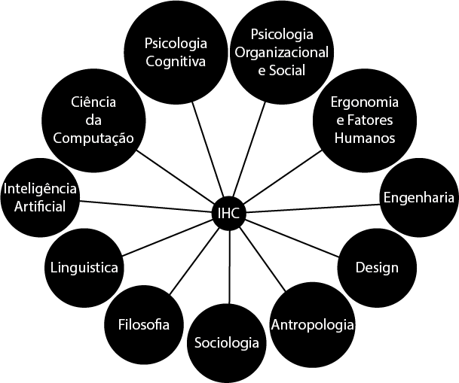
IHC

Slide 5
Usabilidade
É um atributo de qualidade relacionado à facilidade do uso de algo. Mais especificamente, refere-se à rapidez com que os usuários podem aprender a usar alguma coisa, a eficiência deles ao usá-la, o quanto lembram daquilo, seu grau de propensão a erros e o quanto gostam de utilizá-la.

Slide 6
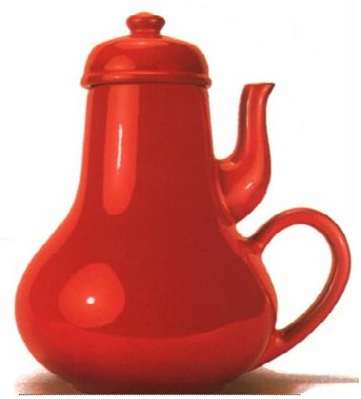
Usabilidade

Slide 7
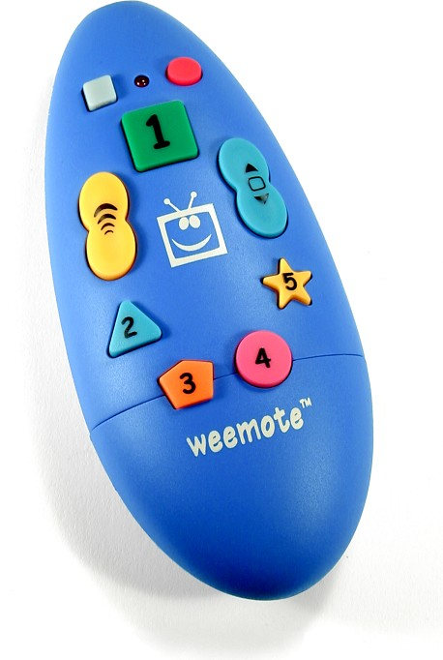
Usabilidade

Slide 8
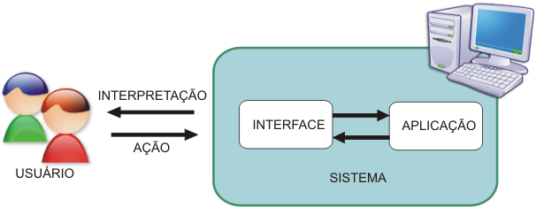
Usabilidade
Necessidade de interfaces de fácil utilização;
Usuários exigentes;
Dependência da tecnologia de qualidade;
Perda de tempo com interfaces mal elaboradas.

Slide 9
Usabilidade: Objetivo
Elaborar interfaces capazes de permitir ao usuário pleno controle do ambiente sem se tornar um obstáculo durante a interação.

Slide 10
Componentes da Qualidade
FACILIDADE DE APRENDIZAGEM
FACILIDADE DE UTILIZAÇÃO
FACILIDADE DE MEMORIZAÇÃO
POUCOS ERROS
SATISTAÇÃO SUBJETIVA

Slide 11
Fluxo de Trabalho
Público-alvo
Objetivo
Personas
Card Sorting
Sitemap
Wireframes

Slide 12
Público-alvo
Definição dos usuários que têm interesse no conteúdo que o site irá disponibilizar.
Redigir um parágrafo ou dois que descreva as características principais desses usuários.

Slide 13
Objetivo
Redigir um parágrafo ou dois que responda às questões abaixo:
O que será disponibilizado?
Como será disponibilizado?
O que diferencia seu site dos demais?

Slide 14
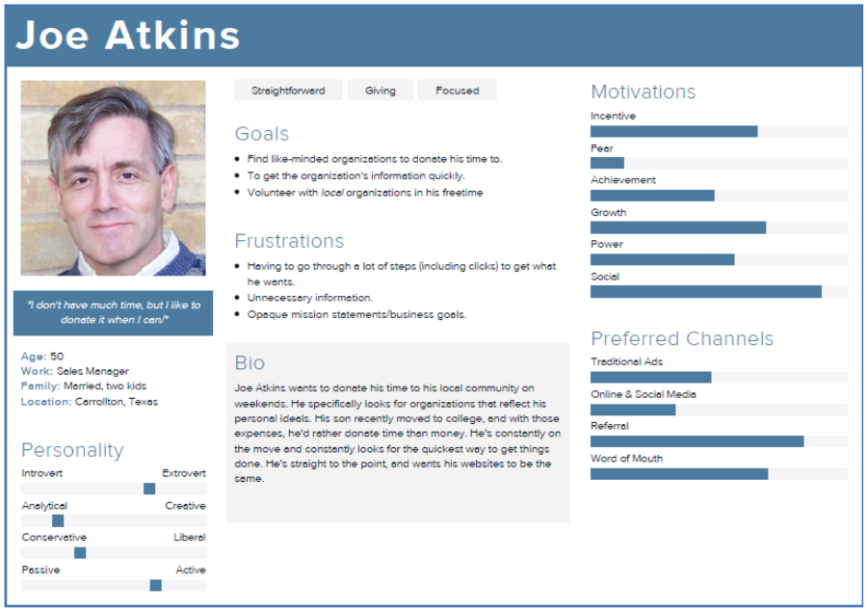
Personas
Personagens criadas para representar os diferentes públicos que utilizam um site.
São atribuídos nomes, profissões, personalidades e aspirações a essas personagens.
[ modelos ]

Slide 15
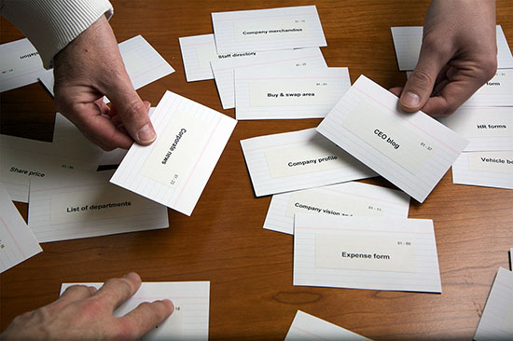
Card Sorting
Método de organização em que um conjunto de cartões representa os conteúdos do site e as categorias em que eles podem ser organizados.
Os participantes agrupam os cartões da forma que lhes parecer mais adequada.
[ Trello ]

Slide 16

Sitemap
Diagrama que mostra a estrutura de um site ou sistema. Deve mapear as principais telas e fluxos do site. O diagrama deve traduzir visualmente também as principais interações possíveis no sistema.
[ Writemaps ]

Slide 17
Wireframes
Wireframe é um desenho básico que demonstra de modo direto a arquitetura de uma página Web.
Ele é elaborado para organizar os elementos da página, no entanto, ele deve ser feito da maneira mais simples possível, mostrando apenas o essencial.

Slide 18
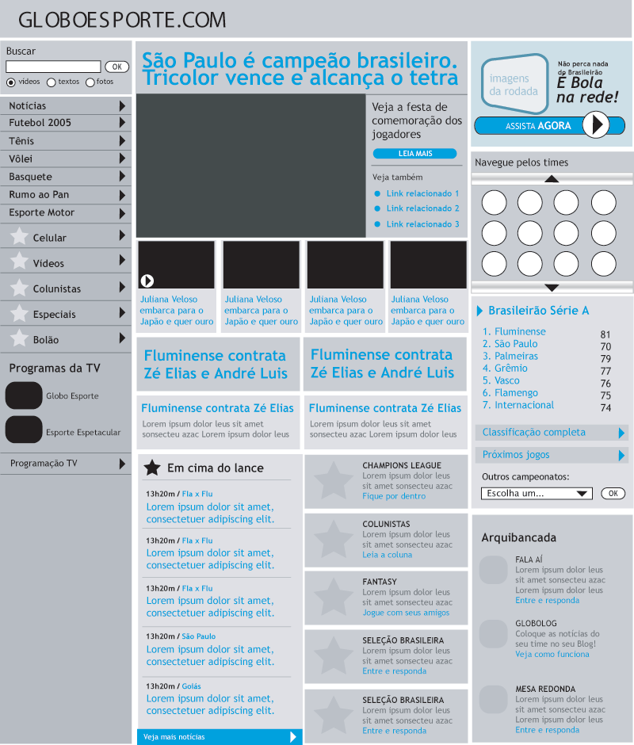
Wireframes
[ NinjaMock ]

Slide 19
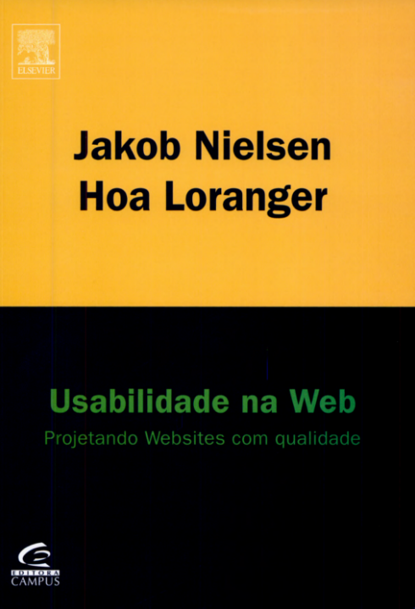
Usabilidade na Web

Slide 20
Regra dos 3 cliques
A capacidade dos usuários de encontrar produtos em um site de comércio eletrônico aumentou 600% depois que o design foi alterado para que os produtos estivessem a quatro cliques da homepage. O design revisado era mais rápido e mais gerenciável porque os usuários não tinham de gastar tanto tempo pensando onde clicar.

Slide 21
Erros de layout comuns
Página não estruturada em ordem de prioridade;
Interações excessivamente complexas e que não oferecem orientação;
Áreas relacionadas não agrupadas em boa proximidade;
Elementos não alinhados adequadamente para criar ordem;
Elementos não posicionados no lugar que as pessoas esperam; e
Muitos elementos na página.

Slide 22
O princípio CRAP
Contraste;
Repetição;
Alinhamento; e
Proximidade.
Notes:
https://www.caelum.com.br/apostila-ux-usabilidade-mobile-web/design-visual/#especificao-do-design

Slide 23
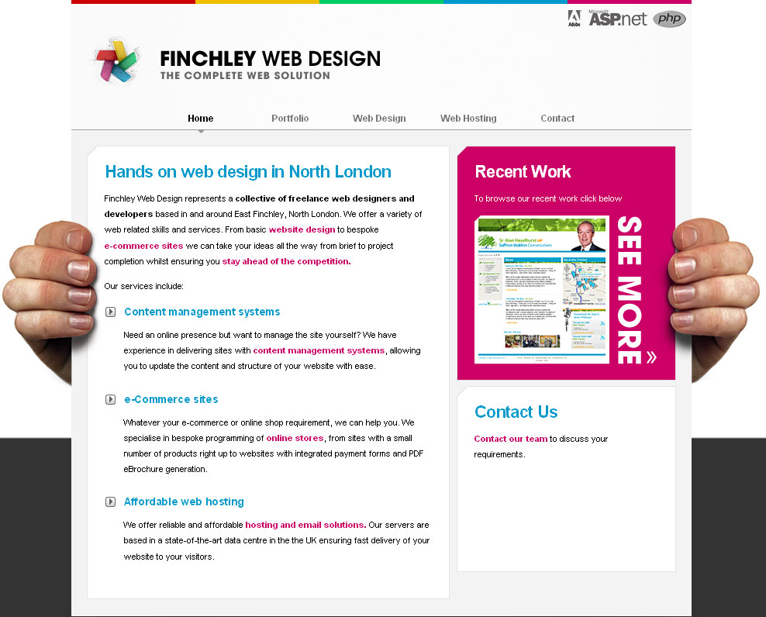
Contraste
Direciona o usuário para as áreas importantes da interface.

Slide 24
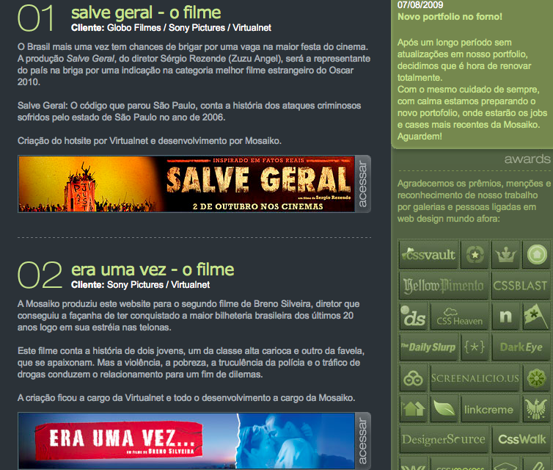
Repetição
Áreas diferentes devem usar a mesma abordagem de design e um mesmo elemento deve transmitir a mesma ideia em qualquer parte da aplicação.

Slide 25
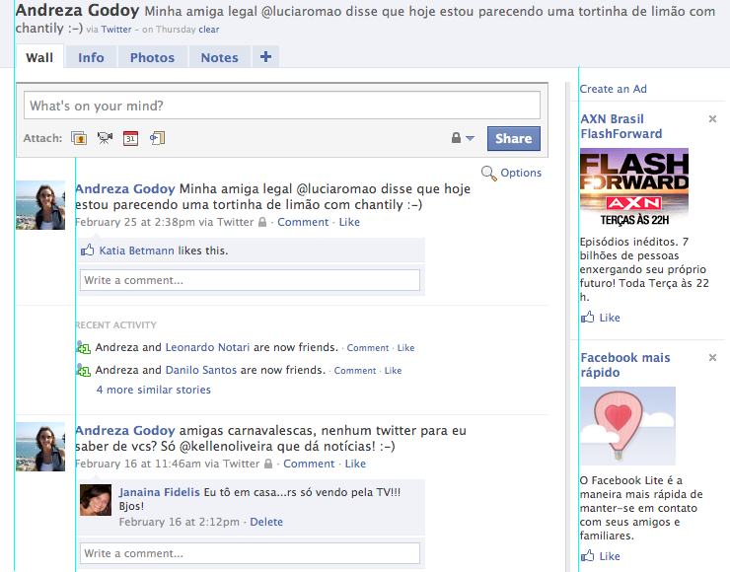
Alinhamento
Fornece uma âncora visual e faz a página parecer mais unificada.

Slide 26
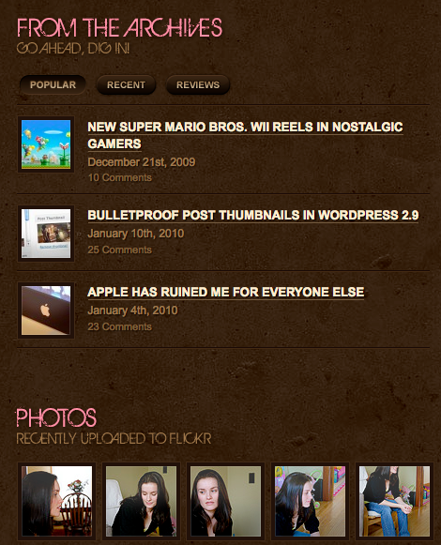
Proximidade
Trabalha em conjunto com o alinhamento, onde os elementos relacionados devem também se relacionar visualmente, através da aproximação.

Slide 27
Avaliação Heurística
Conjunto de princípios de usabilidade conhecido como heurísticas.
Essas heurísticas são diretrizes (guidelines) que orientam os avaliadores enquanto percorrem uma interface buscando problemas e deficiências.

Slide 28
Avaliação Heurística
Avaliador inspeciona a interface;
Percorra duas vezes;
O avaliador localiza os erros e verifica sua gravidade conforme os graus de severidade que podem variar numa escala de zero (0) a quatro (4).

Slide 29
Avaliação Heurística
SEVERIDADE | SIGNIFICADO
0 | Não é considerado, totalmente, um problema de usabilidade
1 | Problema apenas estético: não necessita ser consertado a menos que haja tempo extra disponível no projeto
2 | Problema menor de usabilidade: o conserto desse problema deverá ter baixa prioridade
3 | Problema maior de usabilidade: é importante consertá-lo, para isso deverá ser dado alta prioridade
4 | Catástrofe de usabilidade: é obrigatório consertá-lo, antes do produto ser divulgado

Slide 30
Heurísticas de Nielsen
Visibilidade do status do sistema: O sistema deve manter os usuários informados sobre o que está acontecendo, através de feedback apropriado em tempo razoável.

Slide 31
Heurísticas de Nielsen
Correspondência entre a interface do sistema e o mundo real: O sistema deve falar a linguagem dos usuários, com palavras, frases e conceitos familiares ao invés de termos orientados ao sistema.

Slide 32
Heurísticas de Nielsen
Controle do usuário e liberdade: Usuários frequentemente escolhem funções do sistema por engano e precisa de uma "saída de emergência" sem ter que passar por um extenso diálogo. Permita fazer e desfazer a ação no sistema quando estiver perdido ou em situações inesperadas.

Slide 33
Heurísticas de Nielsen
Consistência e padrões: Fale a mesma língua o tempo todo e nunca identifique uma mesma ação com ícones ou palavras diferentes. Trate coisas similares, da mesma maneira, facilitando a identificação do usuário.

Slide 34
Heurísticas de Nielsen
Prevenção de erros: Ainda melhor do que boa mensagem de erro é um projeto cuidadoso que impede que um problema ocorra em primeiro lugar.

Slide 35
Heurísticas de Nielsen
Reconhecimento em vez de lembrança: Minimizar a carga da memória do usuário. Permita que a interface ofereça ajuda capaz de orientar o usuário. Instruções para uso do sistema devem estar visíveis e facilmente recuperáveis ​​quando necessário. Dialogue com o usuário.

Slide 36
Heurísticas de Nielsen
Flexibilidade e eficiência de utilização: O sistema precisa ser fácil para usuários leigos, mas flexível o bastante para se tornar ágil a usuários experientes. Permitir aos usuários personalizar ações frequentes.

Slide 37
Heurísticas de Nielsen
Estética e design minimalista: Evite que os textos e o design falem mais do que o usuário necessita saber. Os diálogos não devem conter informação irrelevante ou raramente necessária.

Slide 38
Heurísticas de Nielsen
Ajude os usuários a reconhecer, diagnosticar e recuperar erros: Mensagens de erro devem ser expressas em linguagem clara (sem códigos), indicar com precisão o problema e construtivamente sugerir uma solução.

Slide 39
Heurísticas de Nielsen
Ajuda e documentação: Um bom design deveria evitar ao máximo à necessidade de ajuda na utilização do sistema. Ainda assim, um bom conjunto de documentação e ajuda deve ser utilizada para orientar o usuário em caso de dúvida. Deve ser visível, facilmente acessada, e oferecer uma ferramenta de busca na ajuda.

Slide 40
Heurísticas de Nielsen

